Slide 1
Vamos a charlar
Clase 3

Slide 2
¿Cómo están?
Hola, la semana pasada estuve de viaje.
Fuí a Guatemala.
En Guatemala estuvo lloviendo mucho.
Visité la ciudad de Guatemala, la ciudad de Antigua y el lago de Atitlán.
¿Tú qué hiciste durante la semana?
Notes:
Tarea: Encourage participants to find something in their home that is important to them or a favorite item to share. They can prepare a few sentences to describe it in Spanish and why it’s important to them. This will be a good way to start the next class and share with the class. IE: favorite mug – if they love to start their day with coffee, book they are reading, sewing needles or favorite cooking tool, etc.

Slide 3
¿Verdad o Mentira?
Write down two things about themselves, their house (related to the first class’s vocabulary), or their jobs that are true,
Write down one thing that is a “lie.”
Share these statements about themselves (in Spanish)
The rest of the group has to figure out/guess which is “verdad o mentira.”

Slide 4
¿Verdad o Mentira? -Examples
Trabajo en una oficina.
Vivo en una casa con jardín.
Mi trabajo es hablar con personas.
En casa, tengo dos gatos y un perro.
Trabajo en un hospital.
Mi casa tiene tres habitaciones y dos baños.
En mi trabajo, uso una computadora.
Vivo en un apartamento en la ciudad. Trabajo en una tienda de ropa.
En casa, tengo una piscina.
En mi trabajo, paso tiempo al aire libre.

Slide 5
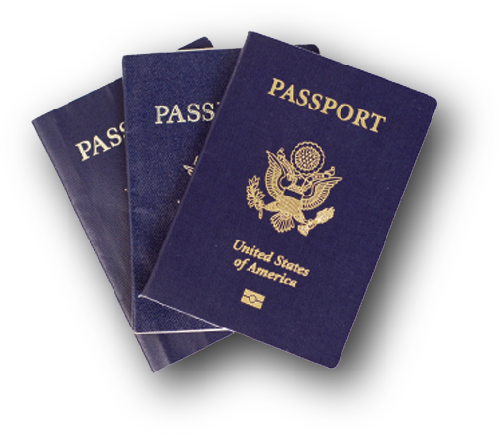
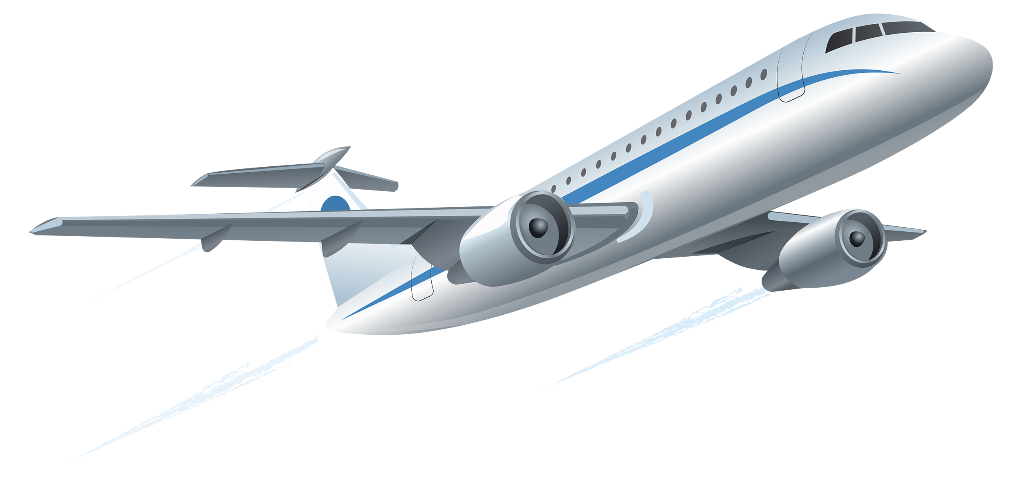
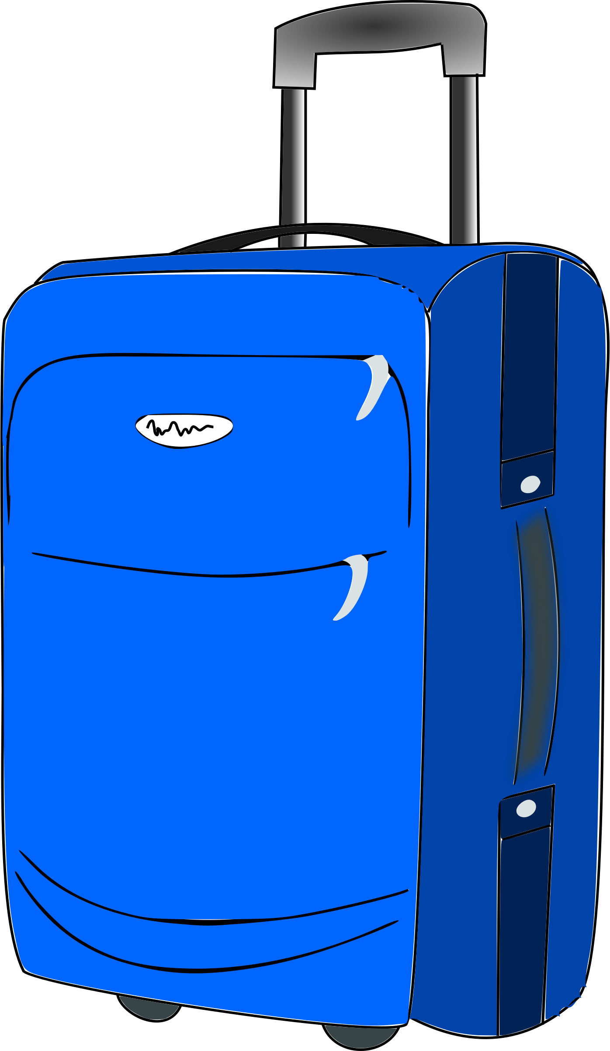
El viaje
El viaje - travel
El viaje | The trip
El pasaporte | The passport
El avión | The airplane
El hotel | The hotel
La maleta | The suitcase
La playa | The beach
El coche de alquiler | The rental car
La guía turística | The tour guide
El tren | The train
La estación de tren | The train station

Slide 6
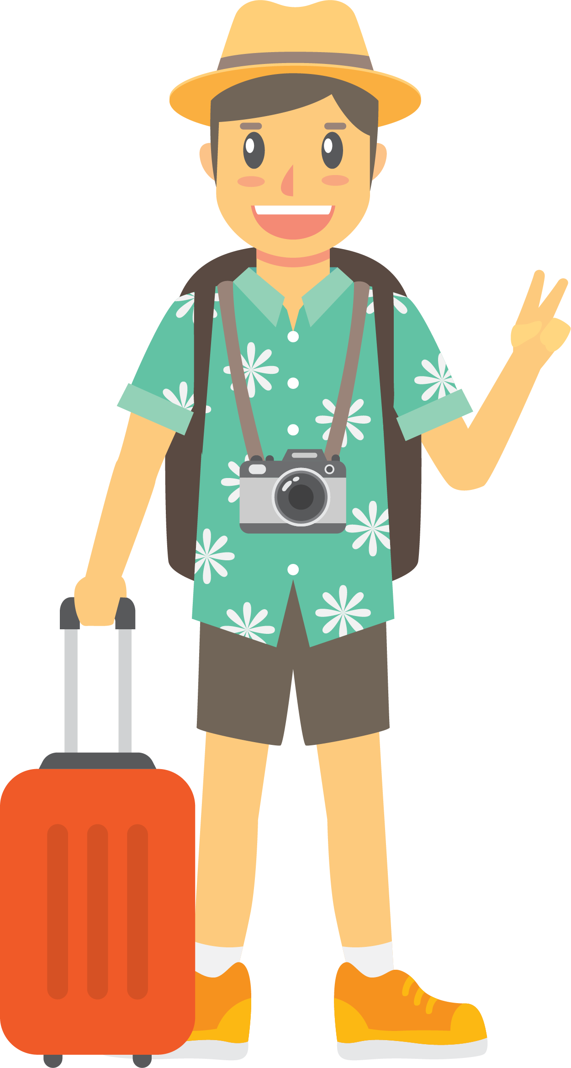
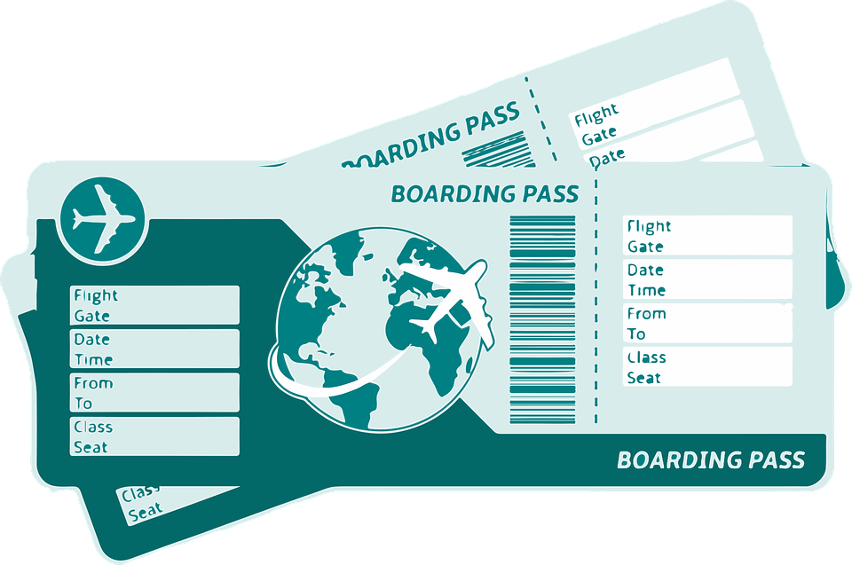
El viaje
El viaje - travel
El/la turista | The tourist
El destino | The destination
El mapa | The map
El aeropuerto | The airport
El billete | The ticket
El equipaje | The luggage
La excursión | The excursion
La tarjeta de embarque | The boarding pass
El crucero | The cruise
El pasajero | The passenger

Slide 7
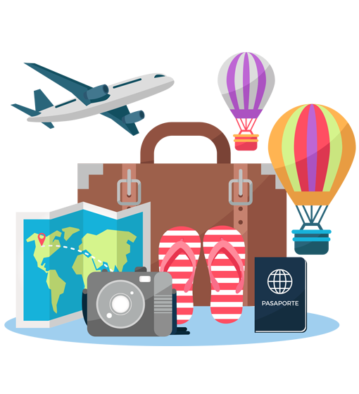
Charla – De viaje
¿Dónde quieres viajar?
¿Prefieres viajar solo/a o con gente?
¿Con qué frecuencia viajas?
¿Tienes recomendaciones de viaje?
¿Cuál es tu destino de viaje ideal?
¿Cuál es tu experiencia de viaje favorita?
Yo quiero viajar a …
Prefiero viajar acompañado/a.
Viajo una vez, dos veces al año.
Sí, te recomiendo viajar a…
Mi destino de viaje ideal es...
Mi experiencia de viaje favorita es…

Slide 8
Descripciones…
Describe tu viaje ideal ¿A dónde irías?
Mi viaje ideal sería…, me gustaría …
Describe un viaje del pasado ¿Qué hiciste?
Viajé a España en la primavera. Visité varias ciudades: Madrid, Toledo, Sevilla y Granada. Visité a museos, iglesias, monumentos históricos y restaurantes.
¿Qué recomendarías preparar antes de tu viaje?
Recomendaría planear las actividades que quieres hacer y reservar con tiempo las entradas a los lugares que planeas visitar.

Slide 9
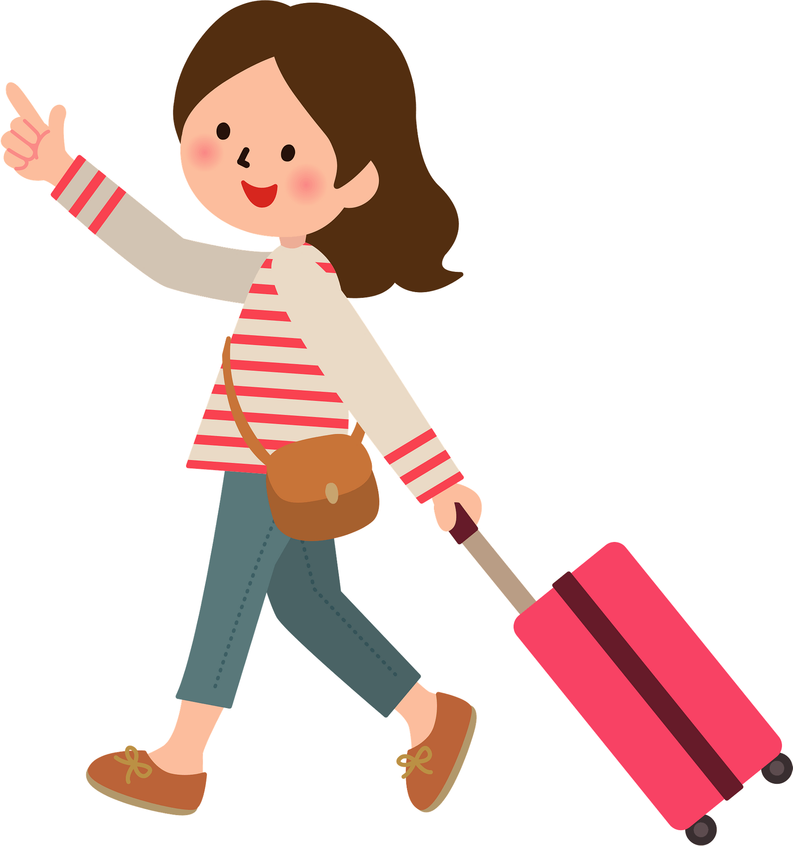
Los verbos
viajar | to travel
empacar | to pack
llevar | to wear, carry, take with
sacar fotos | to take photos
recomendar | to recommend
olvidar | to forget
necesitar | to need
explorar | to explore
tomar el sol | to sunbathe
visitar | to visit
mejorar | to improve

Slide 10
Conversación
¿Viajar es algo que te apasiona?
¿Empacas mucha ropa cuando viajas?
¿Te gusta llevar cámara para sacar fotos en tus viajes?
¿Qué necesitas llevar para tus viajes?
¿Alguna vez olvidaste algo importante para un viaje?
¿Qué necesitas llevar contigo la próxima vez?
Sí/No me apasiona viajar.
Sí/No empaco mucha ropa.
No me gusta llevar cámara, prefiero usar mi teléfono cellular.
Necesito llevar una maleta y ropa.
¡Sí una vez olvidé mis lentes!
Necesito llevar bloqueador solar

Slide 11
Virtual tour
Virtual tour
Chichen – Itzá está en Yucatán, México.
Chichen – Itzá significa - La ciudad al borde del pozo de los Itzáes.
Chichen – Itzá era una ciudad maya.
Chichen – Itzá es una de las maravillas del mundo, recientemente añadida.
Notes:
Time permitting, share this video of Casa Mila in Barcelona, Spain, which was designed by the famous architect Antoni Gaudi. Discuss the building’s architecture, interior design, and what makes it different from the typical structure of houses you see in America.

Slide 12
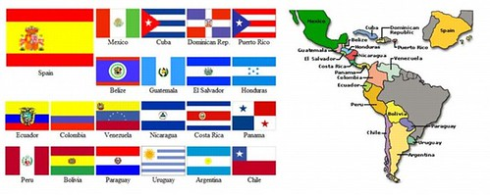
Proyecto
Plan a hypothetical or dream trip to a Spanish speaking country.
Choose a place that you are excited to learn about and research
Next class you can share with the group information you’ve found (goal to be in Spanish!).
This can include how you plan to travel to the location, what you plan to do while there, who you are going with and for how long.
You can be as descriptive/detailed/creative as you like.

Slide 13
¡Hasta la proxima semana!

